Slide 1
El imperialismo
Es una doctrina política que pretende situar por encima de otros Estados o comunidades al suyo.
El imperialismo moderno suele referirse a la actitud de algunas potencias, principalmente europeas, desde la Edad Moderna hasta el proceso de descolonización

Slide 2
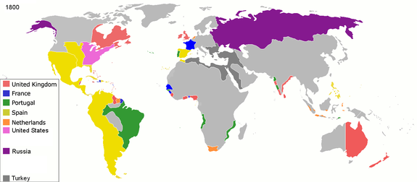
imperialismo

Slide 3
Hay que mencionar que, imperialismo y colonización, son términos parecidos pero no iguales, ya que pueden ser confundidos, y tomarse como sinónimos.

